Slide 1
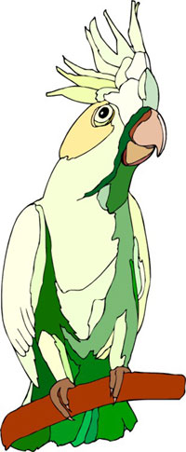
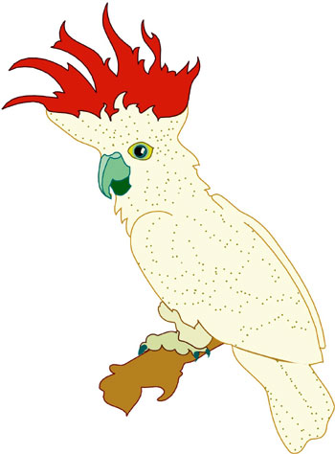
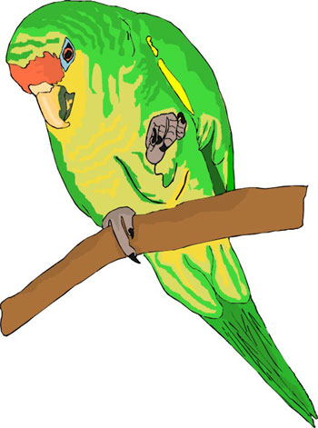
Самые красивые попугаи
www.zooclub.ru
Попугаи, пожалуй, самые распространенные домашние пернатые. Они привлекают ярким красивым оперением, сообразительностью, способностью имитировать человеческую речь. Попугаи умные и хорошо обучаемые, вместе с тем, они милые и забавные.
Notes:
https://zooclub.ru/samye/krasivye_popugai.shtml

Slide 2
Желтоголовая аратинга

Slide 3
Солнечная, или желтоголовая, аратинга – вид попугаев, пользующийся популярностью среди заводчиков по всему миру. И не без оснований. Солнечная аратинга обладает небольшими размерами и ярким интересным оперением. Голова и грудь птиц желто-оранжевого окраса, тело и оперенная часть лап – более светлого оттенка. Крылья имеют ярко-желтый окрас. Эти попугаи могут имитировать речь человека, а также очень громко кричать.
Notes:
http://zooclub.ru/samye/krasivye_popugai.shtml

Slide 4
Эклектус

Slide 5
Эклектус, или благородный попугай, - птица средних размеров. Длина тела попугая примерно 35-45 см, размах крыльев – около 50-52 см. Благородные попугаи – долгожители, они могут прожить примерно до 80 лет. Эти красивые, яркие птицы ценятся не за разговорчивость, а, наоборот, за спокойный, терпимый и неназойливый нрав. По окрасу выделяют зеленых и красных попугаев. Обе разновидности выглядят красочно и эффектно.
Notes:
http://zooclub.ru/samye/krasivye_popugai.shtml

Slide 6
Зеленохвостые широкохвостые лори

Slide 7
Зеленохвостые широкохвостые лори – яркие небольшие попугаи. Самцы и самки имеют одинаковый окрас и размер, молодые особи немного отличаются по окрасу от взрослых. В природе попугаи этого вида встречаются в Новой Гвинее, на Соломоновых островах. В основном оперение зеленохвостых широкохвостых лори насыщенно-красного цвета, крылья зеленые, на голове «шапочка», наползающая на глаза.
Notes:
http://zooclub.ru/samye/krasivye_popugai.shtml

Slide 8
Пестрая розелла

Slide 9
Пестрая розелла не зря носит такое название. В окрасе ее оперения присутствует целых восемь цветов. Голова и грудь представителей этого вида розелл красные, щеки и клюв белые, живот желтый с переходом на светло-зеленый, хвост синий. Пестрые розеллы хорошо адаптируются к жизни в неволе, но людям начинают доверять не сразу. Радовать своих хозяев попугаи могут около 20 лет, на воле пестрые розеллы живут меньше.
Notes:
http://zooclub.ru/samye/krasivye_popugai.shtml

Slide 10
Белоспинные лори

Slide 11
Белоспинные лори – попугаи с нестандартным и своеобразным окрасом перьев. Родом эти относительно небольшие птицы из Индонезии. Половой диморфизм присутствует, но выражен не сильно. По окрасу самцы и самки не различимы. На шее имеются две малиновые или желтые полосы средней толщины. Такого же цвета и живот попугаев. На голове имеется желтая «шапочка», гармонирующая с мощным коротким желто-оранжевым клювом. Крылья птиц темно синие. Такой необычный «полосатый» окрас придает попугаям особую привлекательность.
Notes:
http://zooclub.ru/samye/krasivye_popugai.shtml

Slide 12
Золотые аратинги

Slide 13
Золотые аратинги – очень милые и симпатичные попугайчики. Они обладают ярким и красивым оперением желтого цвета. Эти говорливые «цыплята» имеют среднюю длину тела 35-38 см. «Солнечный» окрас представителей этого вида дополняют зеленые маховые перья. Птицы выглядят гармонично, ярко и сбалансировано. Кроме прочего, великолепия золотым аратингам добавляет игра солнечного света на перьях птиц, создающая на них переливы.
Notes:
http://zooclub.ru/samye/krasivye_popugai.shtml

Slide 14
Амбоинские королевские попугаи

Slide 15
Амбоинских королевских попугаев в природе можно встретить на острове Новая Гвинея и прилегающих более мелких островах. Яркий величественный вид этого вида попугаев увековечен в их названии. Оперение птиц в основном насыщенного красного цвета. Кроющие перья и хвост окрашены в ярко-синий цвет, маховые же перья обладают ярко-зеленым окрасом. Попугаи этого вида плохо переносят квартирное содержание, но могут жить в просторном вольере на свежем воздухе.
Notes:
http://zooclub.ru/samye/krasivye_popugai.shtml

Slide 16
Бронзовокрылый попугай

Slide 17
Бронзовокрылый попугай, в отличие от многих других попугаев, не обладает ярким оперением, однако это не делает его менее очаровательными. Для бронзовокрылых попугаев характерно темное оперение. Цвет кроющих перьев, дал этому виду название – они коричневые с бронзовым отливом. Несмотря на такую темную окраску, бронзовокрылые попугаи все же имеют и яркие цвета: ярко-синие и зеленые перья на хвосте, светло-красное окологлазное пятно, белые крапины на груди.
Notes:
http://zooclub.ru/samye/krasivye_popugai.shtml

Slide 18
Щетиноголовые попугаи

Slide 19
Щетиноголовые попугаи имеют очень специфичный и непохожий на других попугаев внешний вид. Они скорее похожи на хищных птиц или птиц-падальщиков из-за удлиненного, широкого и острого клюва, напоминающего орлиный или грифовый. Для щетиноголовых попугаев характерны крупные размеры, из-за чего на родине (Новая Гвинея) жители употребляют их в пищу, как европейцы курицу. Оперение практически всего тела птиц черное. Исключение составляют живот и боковые части крыльев.
Notes:
http://zooclub.ru/samye/krasivye_popugai.shtml

Slide 20
Вишнево-красный лорикет

Slide 21
Вишнево-красный лорикет – небольшая птица из рода Лорикеты. Некоторые ученые не выделяют их в отдельный вид, а причисляют к многоцветным лорикетам. По размеру эти птицы чуть больше волнистых попугайчиков – 18-25 см. Основной цвет перьев – вишневый. На груди попугаев имеются черные полоски. Короткий хвост окрашен снизу в светло-желтый цвет, а сверху – в желто-оливковый. Вишнево-красных лорикетов нечасто содержат в домашних условиях.
Notes:
http://zooclub.ru/samye/krasivye_popugai.shtml

Slide 22
В мире известно около 370 видов попугаев, безусловно, каждый из них, красив по-своему. Кроме того, каждый попугайчик индивидуален, он может отличаться от большинства представителей своего вида и при этом оставаться интересным, красивым и привлекательным.
Notes:
http://zooclub.ru/samye/krasivye_popugai.shtml

